Slide 1
МОУ СОШ №14
«Калейдоскоп профессий – ХХI век» – «Профессии будущего»
Дмитриева Анастасия 10 «А» класс
Руководитель проекта: Павлова Анастасия Владимировна, учитель обществознания и истории

Slide 2
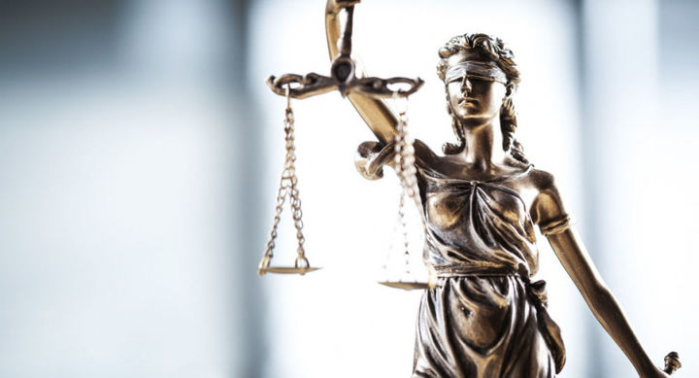
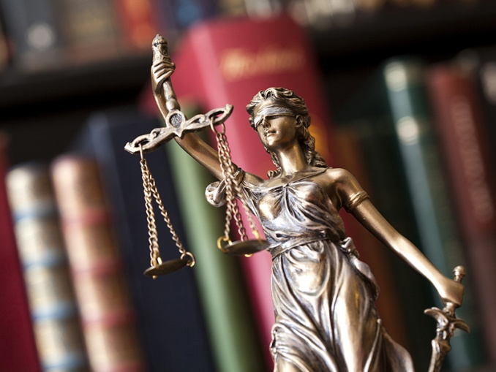
«Судьи должны помнить, что их дело — истолковать закон, а не даровать его»
Фрэнсис Бэкон

Slide 3
Профессия будущего – Судья

Slide 4
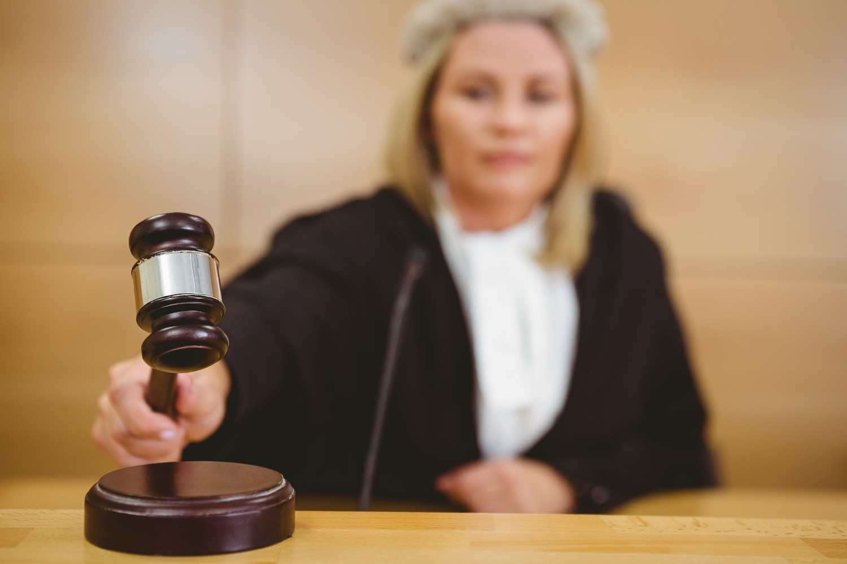
Судья
Судья — лицо, входящее в состав суда и осуществляющее правосудие; в современной теории разделения властей — лицо, наделённое судебной властью

Slide 5
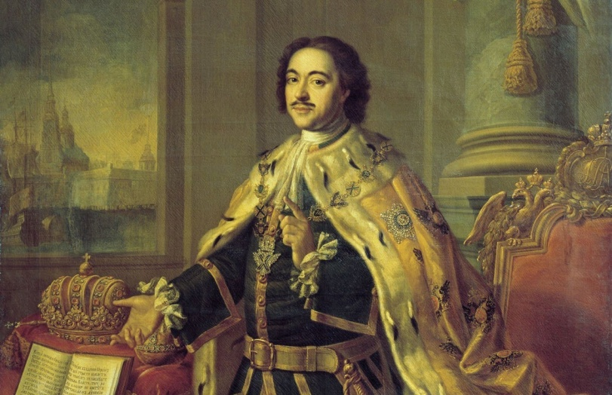
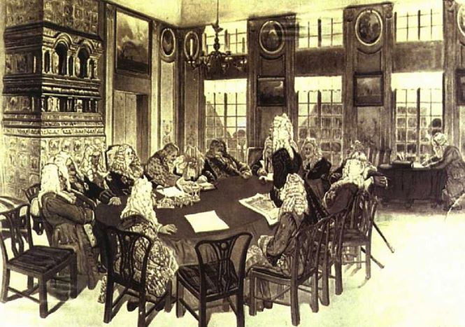
История профессии
Первые упоминания о судах относятся к временам Киевской Руси, когда суд над преступниками вершил не кто иной, как Князь. Первым попытку отделить судопроизводство от администрации предпринял Петр I
Петр I
В 1713 году в губерниях ввели должность судьи. Правда, назывался он на иностранный манер – ландрихтер. Были созданы военный Суд, духовный Суд. Основы, знакомого нам судопроизводства, были введены судебной реформой 1864 года

Slide 6
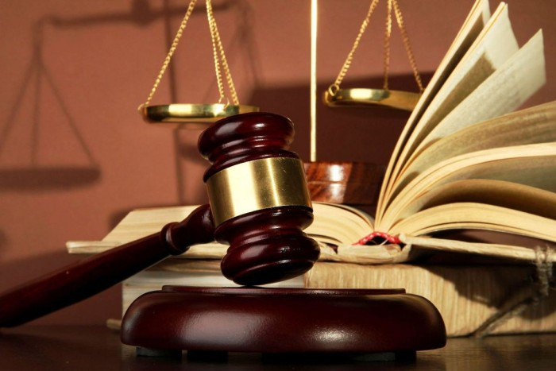
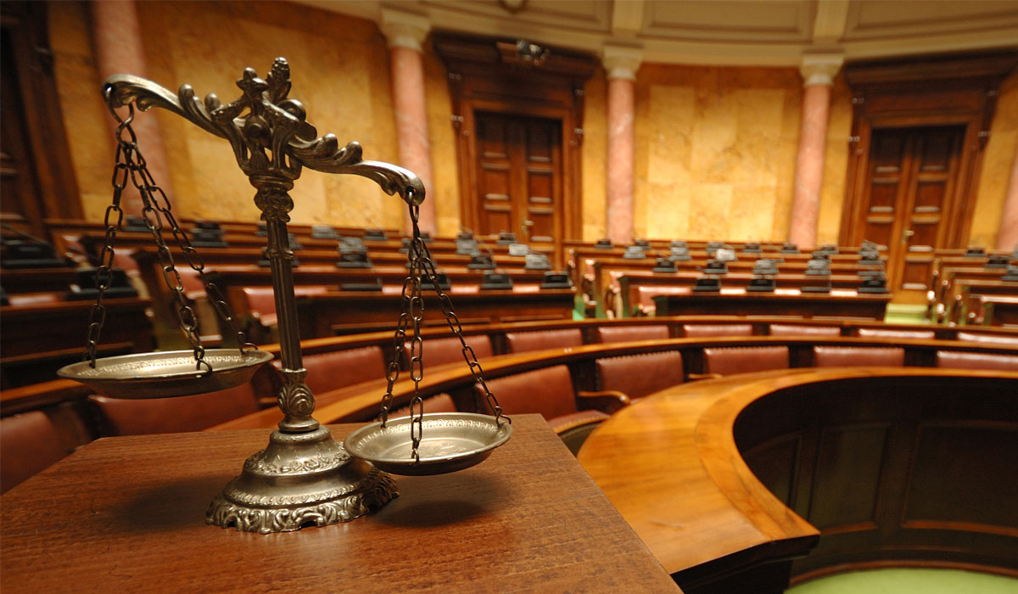
Судья
Судья не подчиняется госаппарату и управленческим структурам, так как должен быть беспристрастным и принимать решения, руководствуясь только Конституцией и Законом
Для принятия справедливого решения он тщательно анализирует и обобщает все доказательства и в результате выносит оправдательный или обвинительный приговор. Степень наказания также устанавливает судья по доказанным статьям Кодекса

Slide 7
Судья не вправе разглашать информацию, полученную при исполнении своих обязанностей
Судья должен исходить из того, что защита прав и свобод гражданина определяет смысл и содержание деятельности органов судебной власти
Судья обязан быть беспристрастным, не допускать влияния на свою профессиональную деятельность со стороны кого бы то ни было
Обязанности судьи при осуществлении правосудия
Судья должен быть терпимым, вежливым, тактичным и уважительным в отношении участников судебного разбирательства
Общественное мнение, возможная критика деятельности судьи не должны влиять на законность и обоснованность его решений

Slide 8
Деятельность судьи

Slide 10
Система судов Российской Федерации
Система судов РФ – это совокупность государственных органов отправляющих, от имени РФ, правосудия, на территории РФ
Конституционные суды в РФ
Суды общей юрисдикции в РФ
Конституционный суд РФ
Конституционные (уставные) суды субъектов РФ
Верховный суд РФ
Суды субъектов РФ
Городские (районные) суды
Мировые суды
Арбитражные суды в РФ
Иные суды, действующие на территории РФ
Арбитражные апелляционные суды
Арбитражные суды округов
Арбитражные суды субъектов РФ
Третейские суды
Международный коммерческий арбитражный суд при Торгово-промышленной палате Российской Федерации.

Slide 11
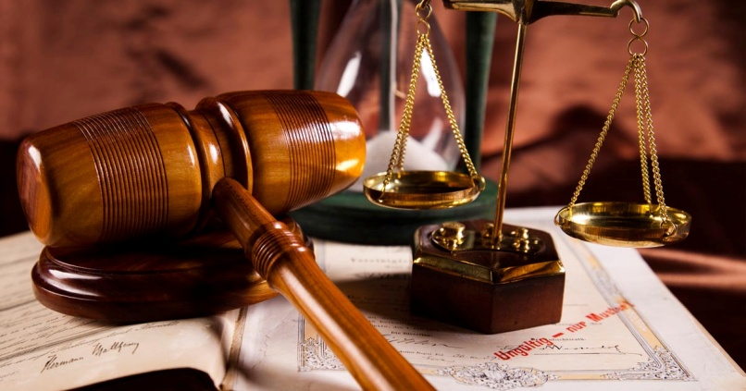
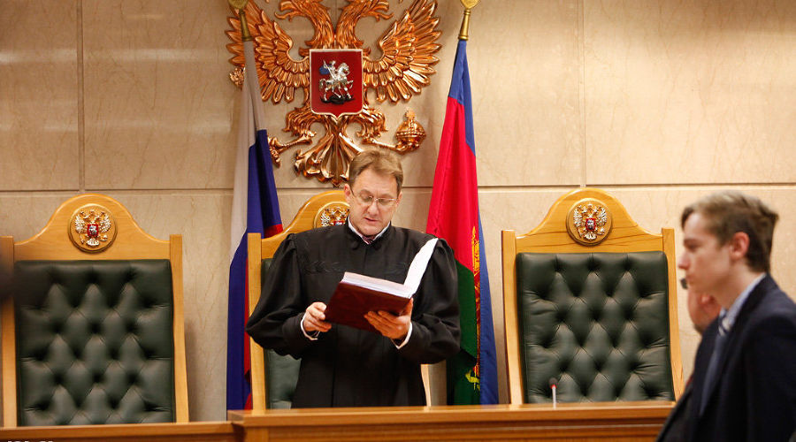
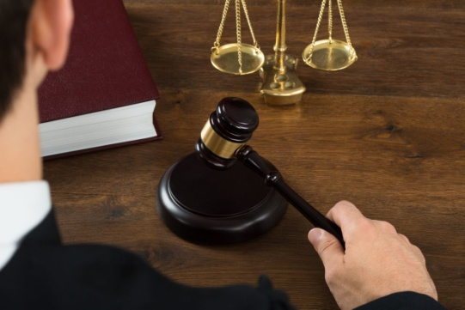
Особенности карьерного роста Карьера судьи может развиваться по трем сценариям
Первая – должность мирового судьи. Их еще называют универсалами, так как в его компетенцию входят решение гражданских, имущественных споров, рассмотрение уголовных дел, которые предполагают лишение свободы сроком менее трех лет. На рынке труда наблюдается избыток на этих специалистов
Второй вариант – пост судьи районного (федерального) масштаба, который занимается делами неподсудными мировым судьям, также военному и Верховному суду. Эта ступень судебной власти терпит нехватку квалифицированных кадров
Самый высокой инстанцией является арбитражный суд. Попасть сюда очень трудно. Кроме высшего юридического образования, стажа и практического опыта, требуется отменное здоровье. Потенциального кандидата проверяют МВД, ФСБ, таможня, прокуратура

Slide 12
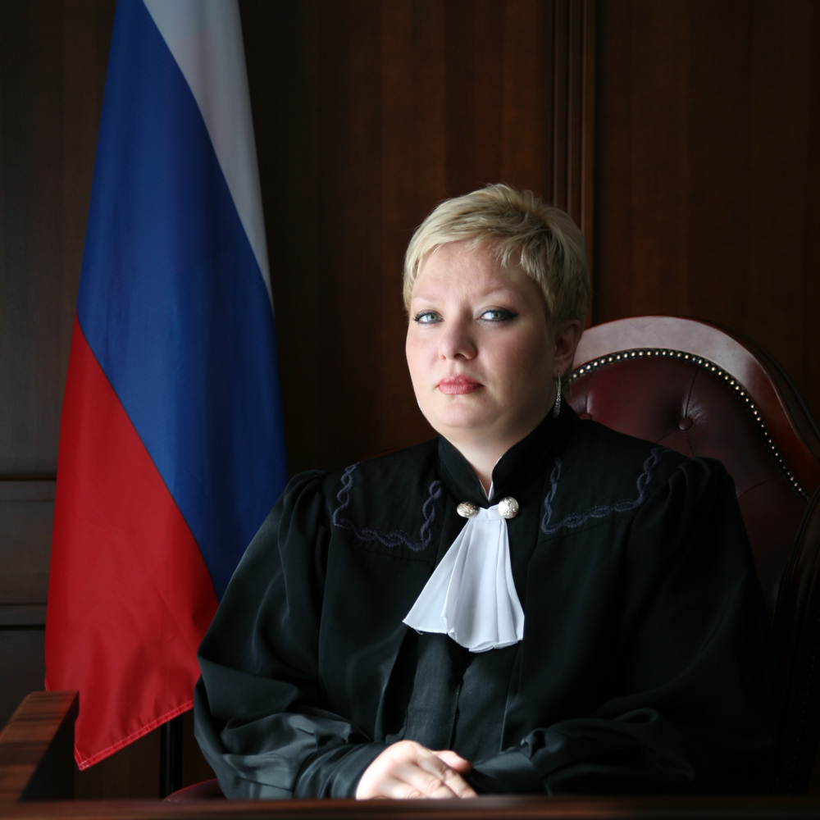
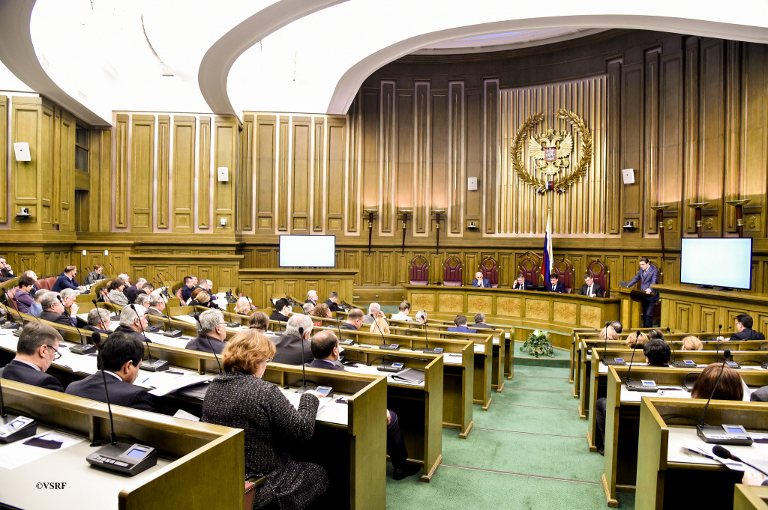
Характеристика сотрудника
Главная задача судьи – оценка поступков подозреваемых. Судебный процесс проходит в условиях психического напряжения, судья должен уметь контролировать поведение и эмоциональный фон присутствующих
Рассмотрение дел требует от специалиста этого уровня повышенной внимательности, тщательности, развитого логического мышления. Решение судья принимает один, то есть требуются самостоятельность, беспристрастность, хладнокровие, принципиальность, объективность

Slide 13
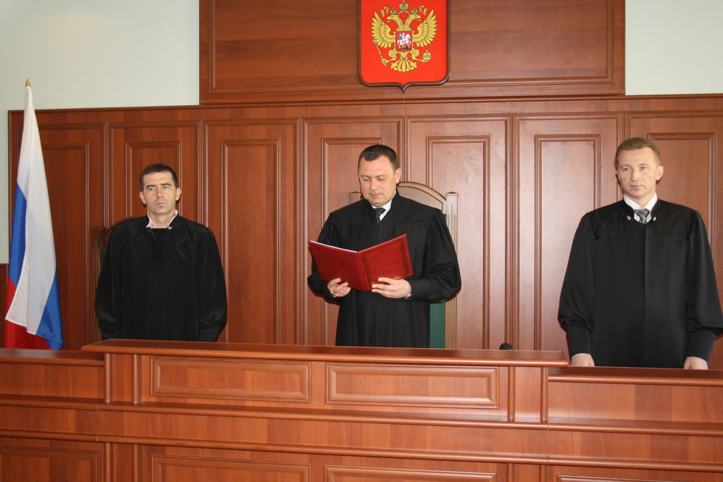
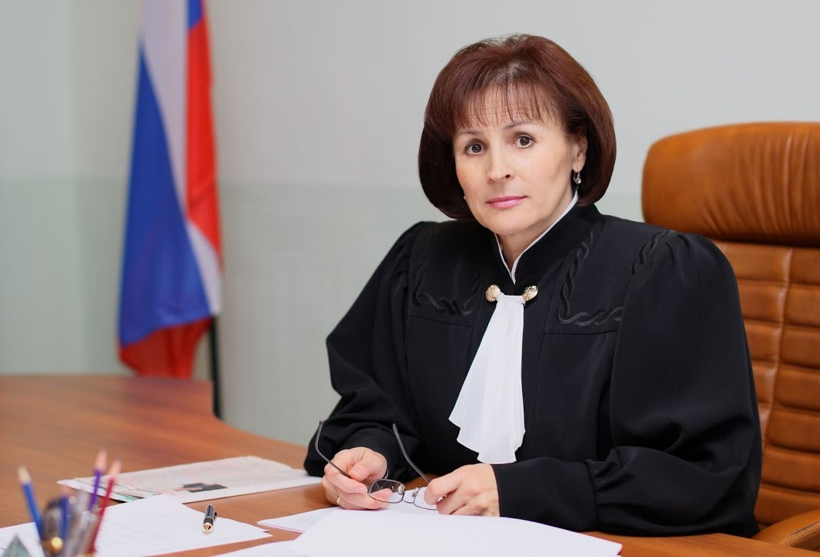
Риски профессии
Если судья одновременно занимается несколькими делами, ему зачастую приходится работать вне заседаний и личного кабинета. Постоянная необходимость отслеживать изменения в нормативных актах, работа с документами приводит не только к психологической нагрузке, но и физической усталости. Представитель публичной власти также подвергается нервному напряжению из-за необходимости контролировать собственные эмоции, имея дело с людьми

Slide 14
Почему профессия так важна?
Потребность в данной профессии существует постоянно, ведь любой возникший гражданский или административный конфликт требует разрешения. От вынесенного решения зависят не только материальные блага, но и судьбы людей, поэтому значимость и ответственность работы судьи сложно переоценить
Показатель количества преступлений в Тверской области

Slide 15
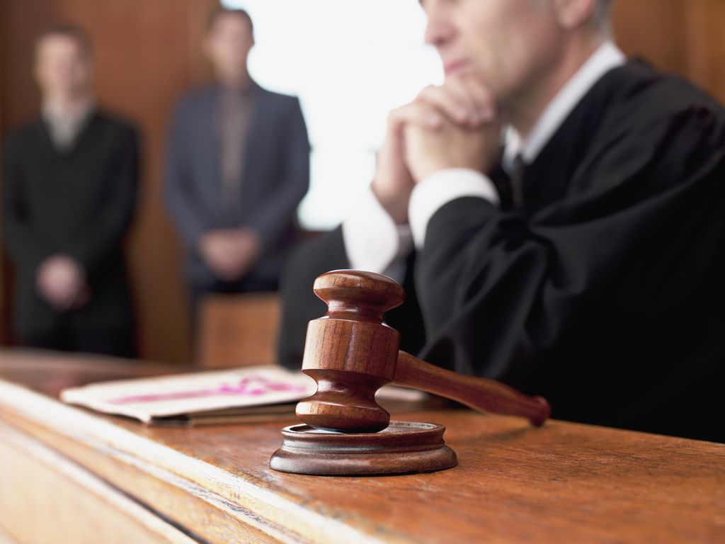
Как стать судьей?
Будущие судьи шесть лет изучают общую историю и историю права, философию, разные виды права, особенности процесса, криминалистику, международный арбитраж, психологию, латынь и т. д.
Чтобы стать судьей, нужно быть не моложе 30 лет (для судов общей юрисдикции) либо 25 лет (для арбитражных судов) и иметь юридический стаж не менее пяти лет. И, конечно, потребуется высшее юридическое образование. Судей назначает квалификационная комиссия на основании конкурса

Slide 16
Куда пойти учиться после 9 класса?
Тверской торгово-экономический колледж
Тверской колледж имени А.Н. Коняева
Колледж «Высшая школа предпринимательства»

Slide 17
Какие предметы необходимо сдавать?
Русский язык
Обществознание
История

Slide 18
Куда пойти учиться после 11 класса?
Тверской филиал Московского государственного университета экономики, статистики и информатики (МЭСИ)
Тверской государственный университет
Тверской филиал Московского гуманитарно-экономического института
Тверской филиал Современной гуманитарной академии
Институт «Верхневолжье»
Тверской филиал Московского университета Министерства внутренних дел РФ
Тверской институт экологии и права

Slide 19
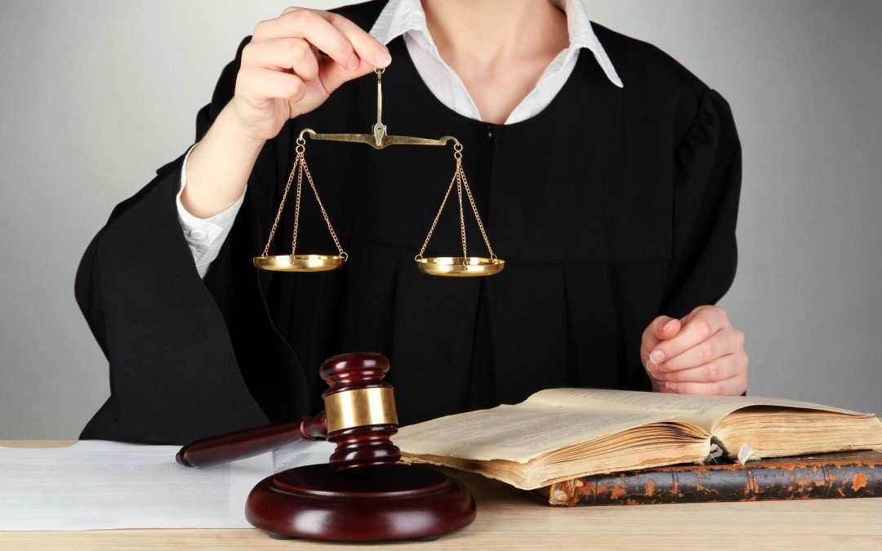
Судья
Таким образом, профессия судьи была и остается важной для общества, ведь благодаря их деятельности в государстве происходит оценка совершенного правонарушения и вынесение справедливого приговора

Slide 20
Спасибо за внимание!

Slide 21
Список используемых ресурсов:
https://ru.wikipedia.org/wiki/%D0%A1%D1%83%D0%B4%D1%8C%D1%8F
https://www.profguide.ru/professions/judge.html
https://www.zonazakona.ru/law/comments/art/1398/
https://moeobrazovanie.ru/professions_sudya.html
https://www.ucheba.ru/prof/1395
http://tver.academica.ru/vysshee-obrazovanie/juridicheskie-vuzy/stranitsa_1/
https://moeobrazovanie.ru/kakie_predmety_sdavat_na_jurista.html
http://www.vsekolledzhi.ru/kolledzh/city/tver/
http://allstatepravo.ru/1-/mpo2/mpo23.html

